Slide 1
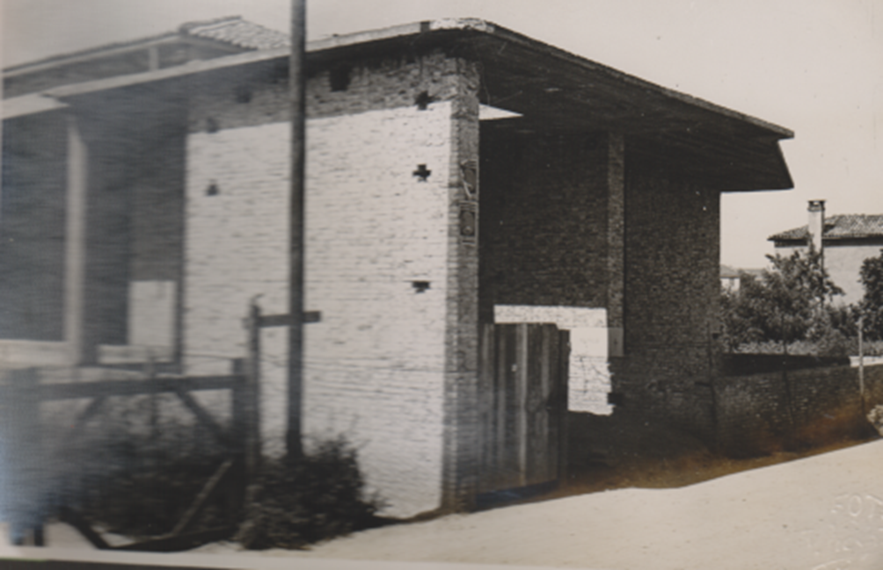
Asilo in costruzione. Inizio lavori, 20.X.64

